Slide 1
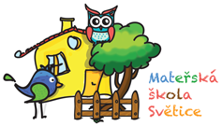


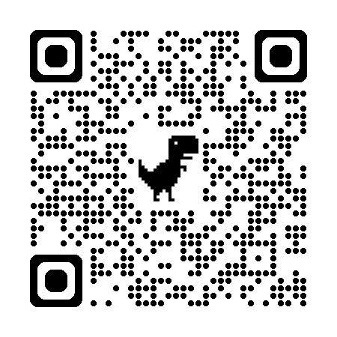
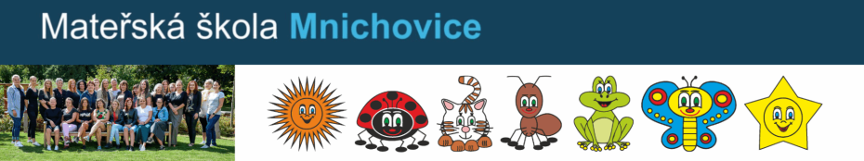
ERASMUS+ MALTA 2026
20. – 24. 4. 2026 – 8 účastníků ze 7 mateřských škol
MŠ Sluníčko Sulice
MŠ Ratolest Petříkov
MŠ Nemo Říčany MŠ Mukařov

Slide 2
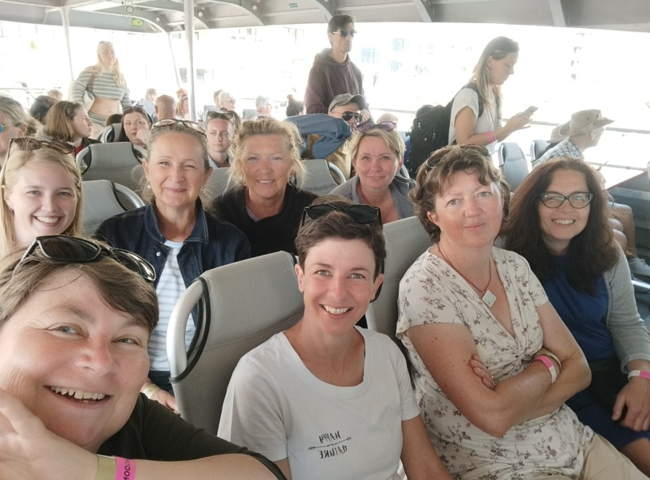
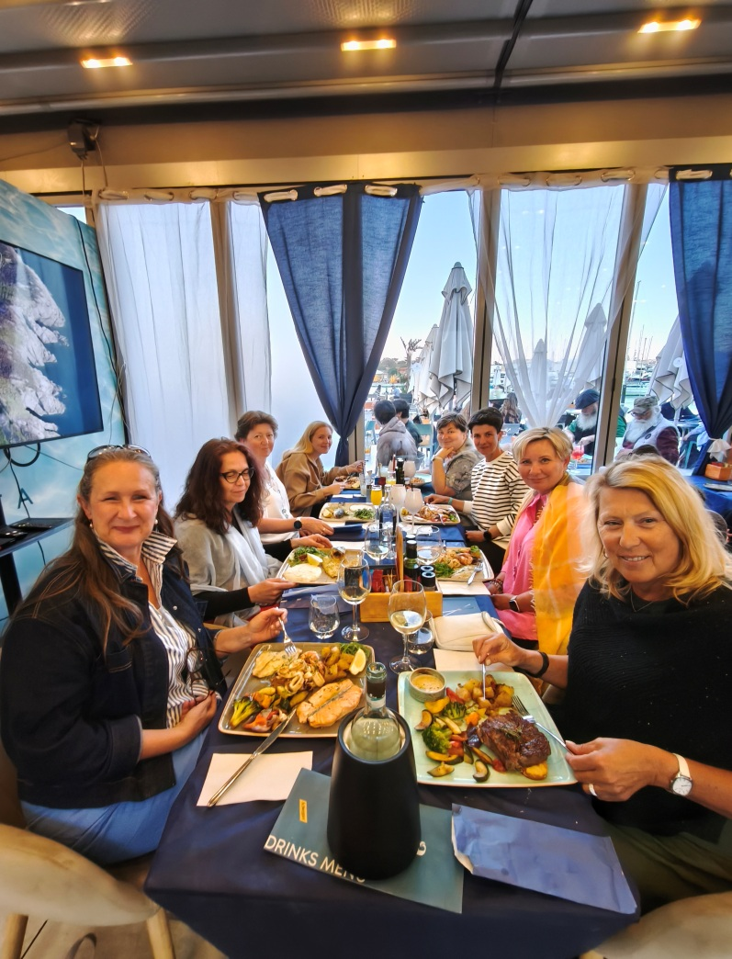
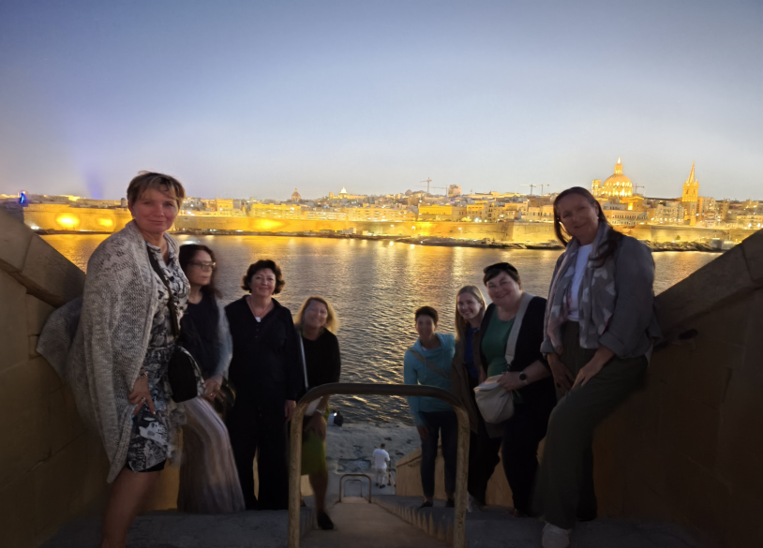
Tým učitelek a ředitelek na výjezdu

Slide 3
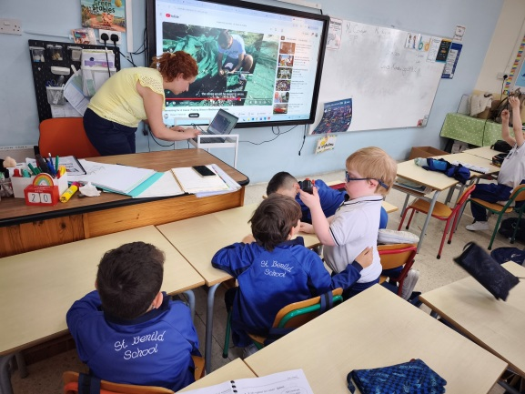
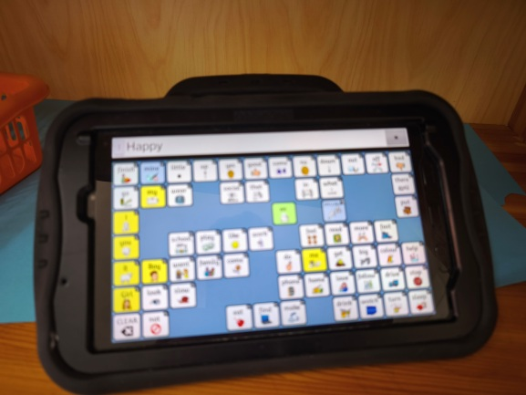
Cíle mobility:
1. INKLUZE
2. DIGITÁLNÍ KOMPETENCE
práce s dětmi z odlišných kultur, podpora nadaných dětí
rozvoj digitálních kompetencí u dětí předškolního věku

Slide 4
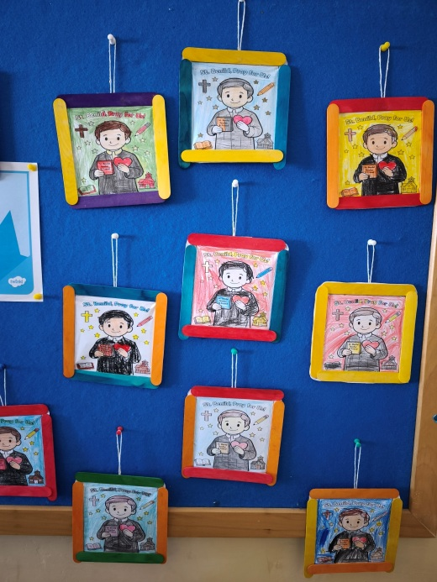
Cíle mobility:
3. OUTDOOR LEARNING
4. KOMUNITNÍ ŽIVOT
vztah k přírodě a životnímu prostředí
5. profesní a osobnostní rozvoj pedagogických i nepedagogických pracovníků
provázanost s okolním životem

Slide 5
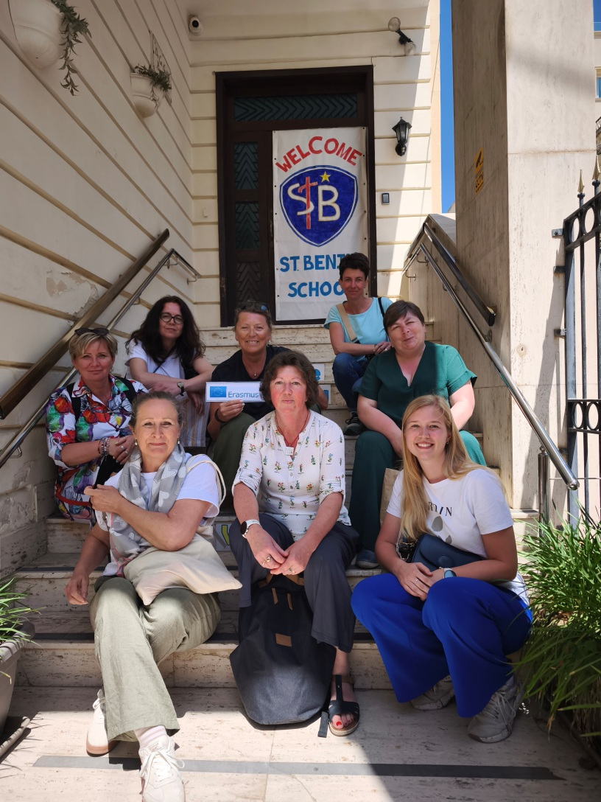
1. JOB- SHADOWING ST. BENILD EARLY YEARS - pondělí

Slide 6
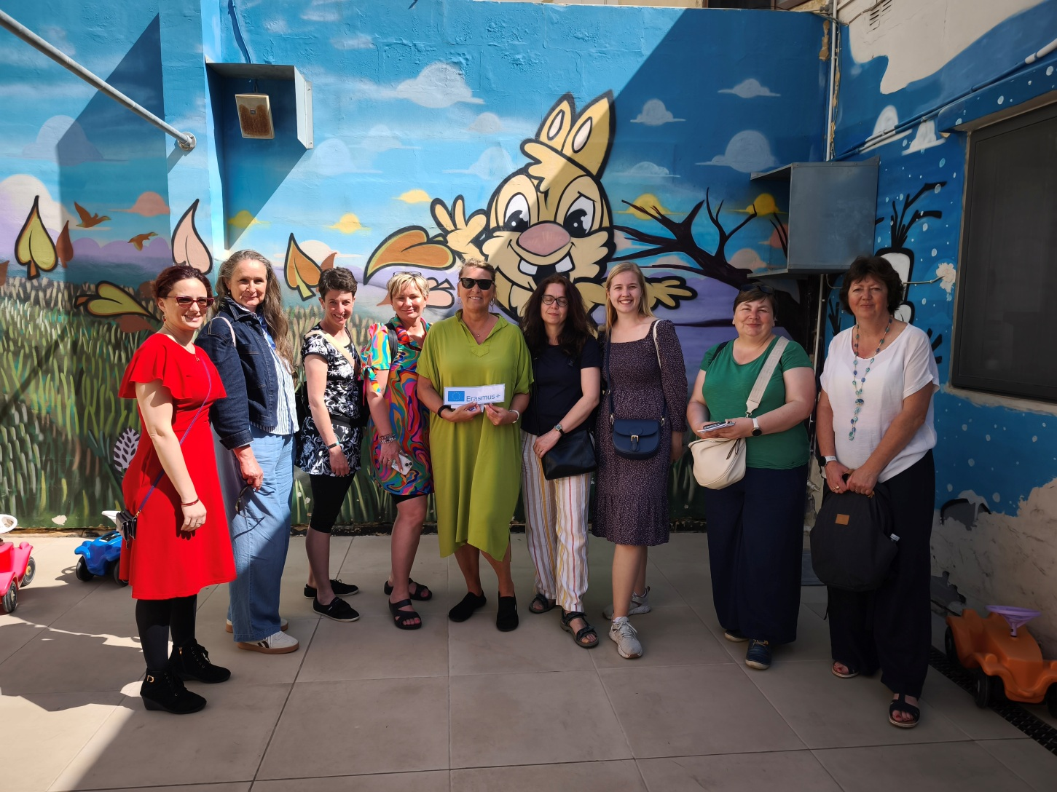
2. JOB- SHADOWING ST. CECILIA’S CHILDCARE & KINDERGARTEN - úterý

Slide 7
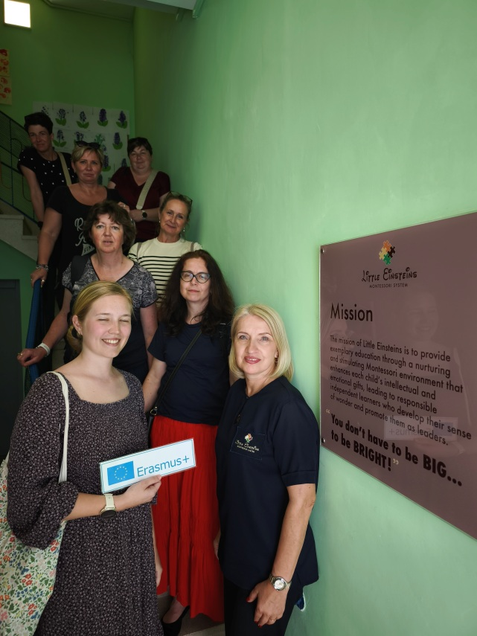
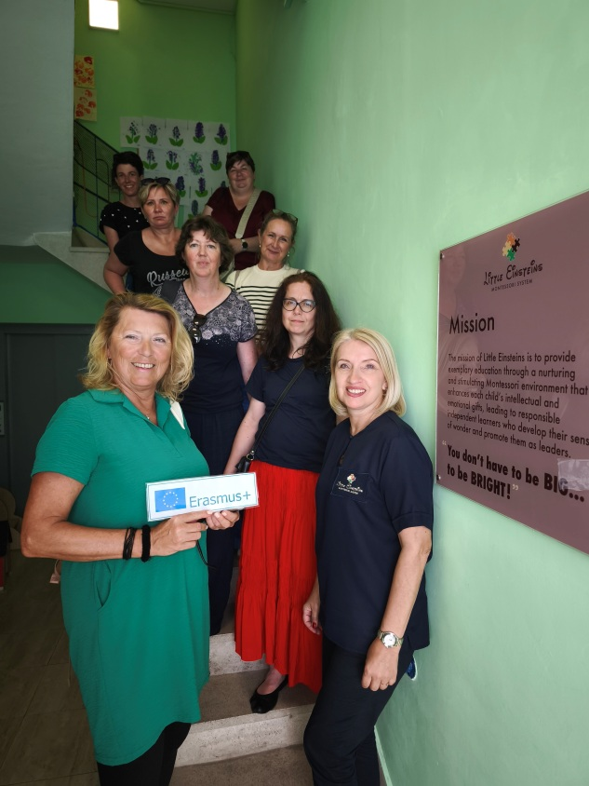
3. JOB - SHADOWING LITTLE EINSTEIN MONTESSORI - středa

Slide 8
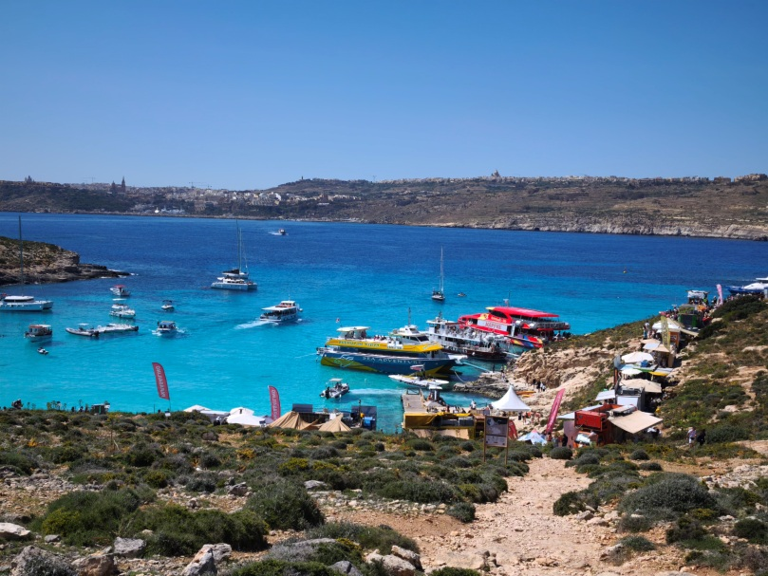
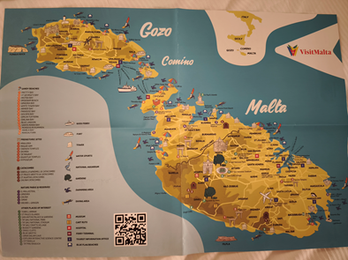
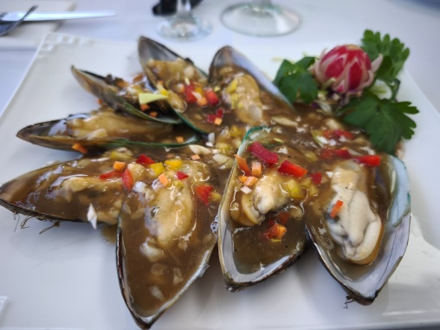
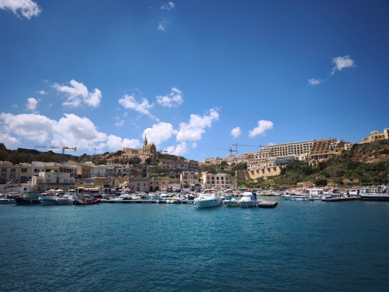
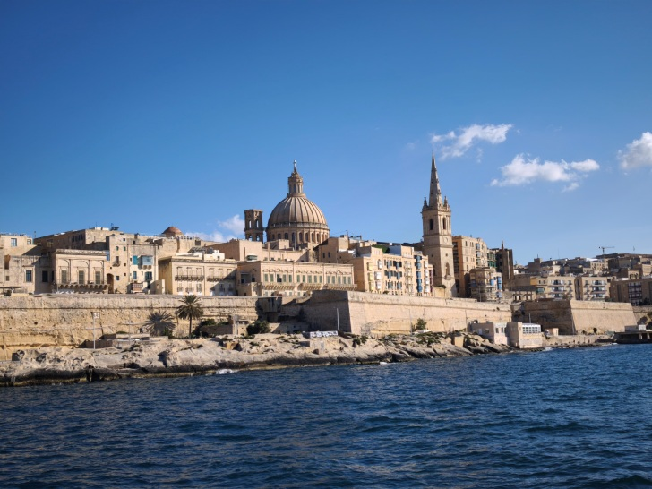
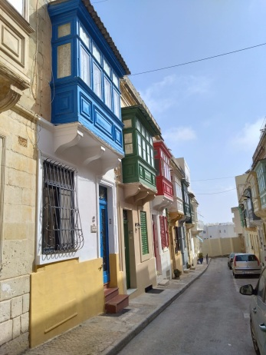
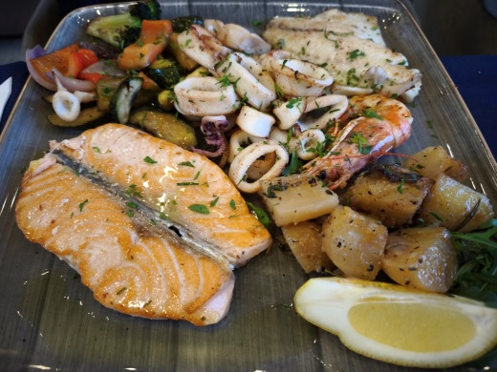
VÝLET VALLETTA A SEVERNÍ MALTA - čtvrtek

Slide 9
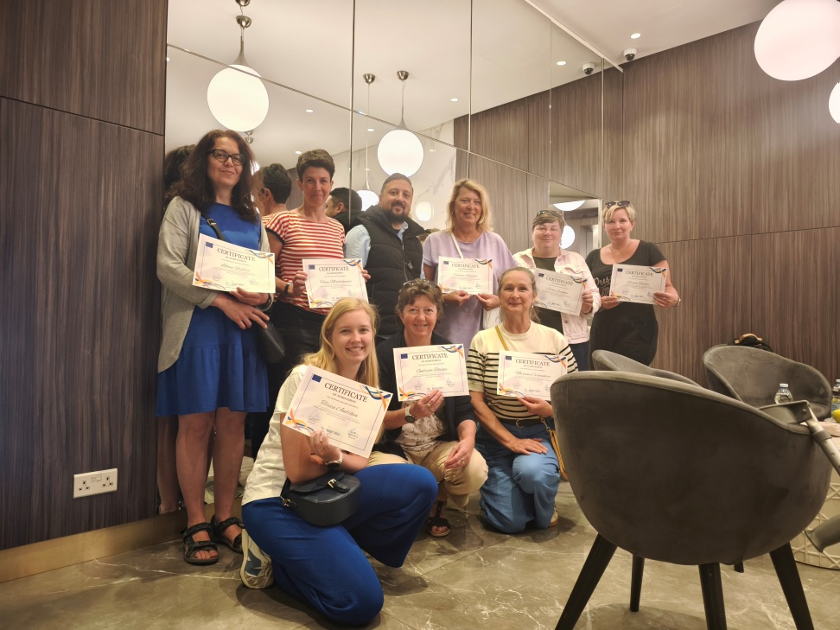
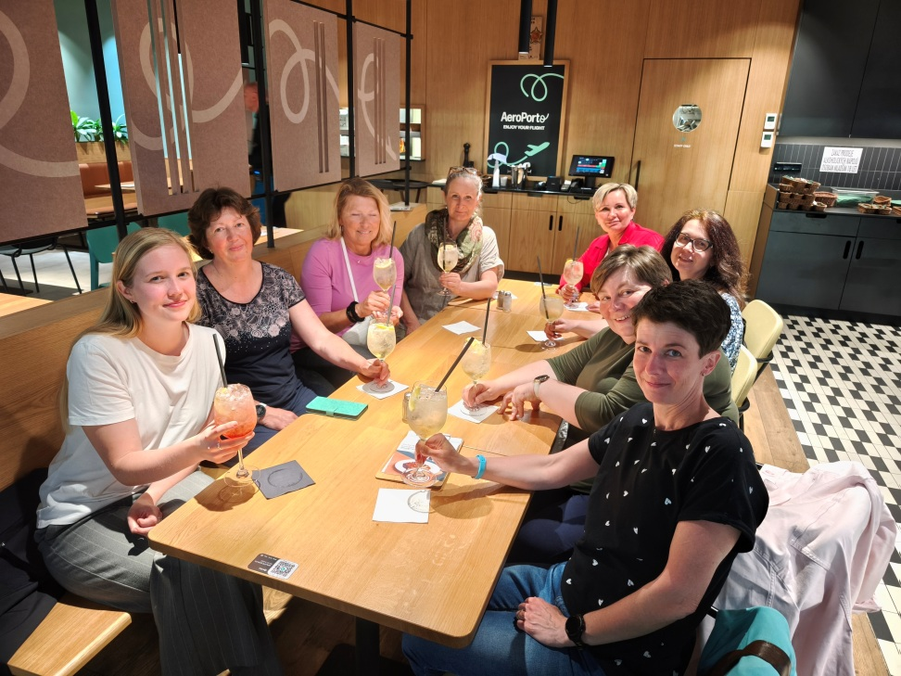
Závěrečný meeting - TRAVOYAGE MALTA LIMITED - pátek

Slide 10

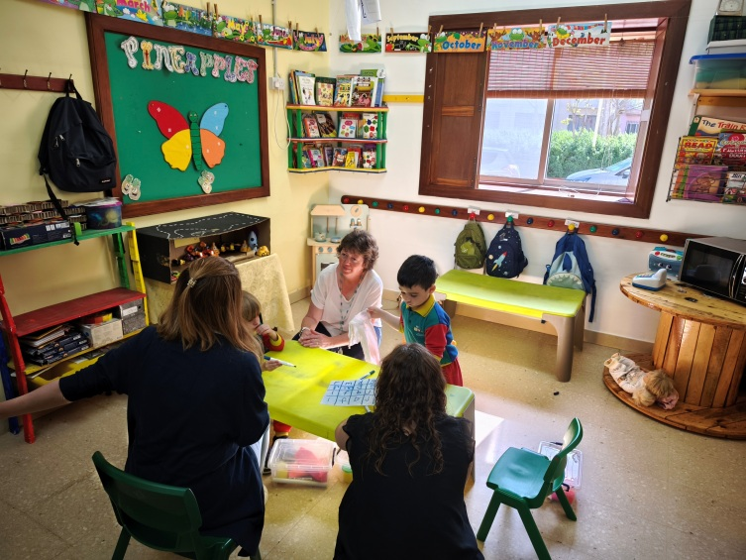
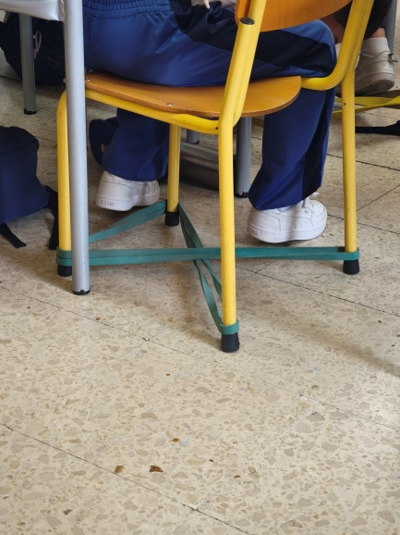
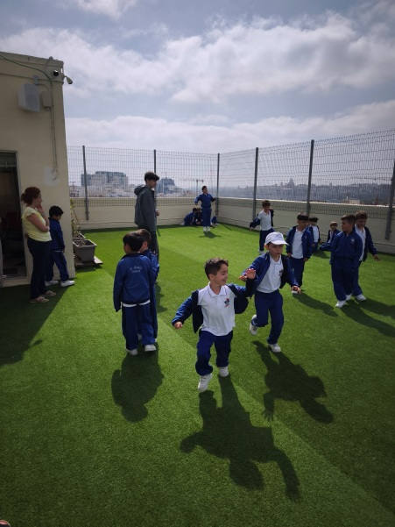
SHRNUTÍ – 1. Inkluze
Pokud má školka/škola postižené dítě mají k němu osobního asistenta. Asistent by měl mít speciální vzdělání, ale jelikož je jich nedostatek, tak to dělá kdokoliv a vzdělání si dotyčný dodělává časem. Ve třídě se ještě nachází asistent (LSE), který se věnuje dětem s poruchami učení. Asistenti pracují na všech typů škol nezávisle na tom, jestli je škola státní neb soukromá. Handicapované děti jsou vybavené speciálními pomůckami, například chlapec s Downovým syndromem měl speciální tablet na komunikaci, piktogramy – komunikační obrázky. Všechny děti, které jsou znevýhodněné nebo jsou jiných národností, byly vřele přijaty do kolektivu a žádné z dětí se k nim negativně nevyjadřovalo.

Slide 11
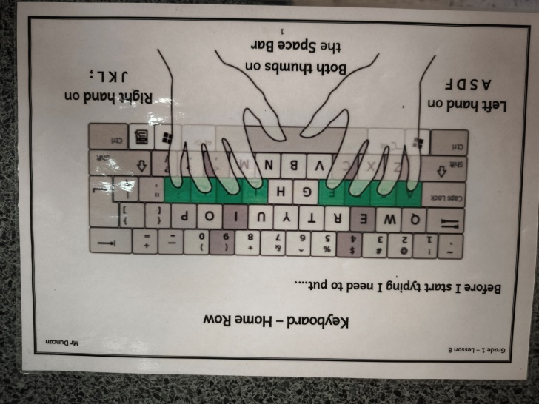
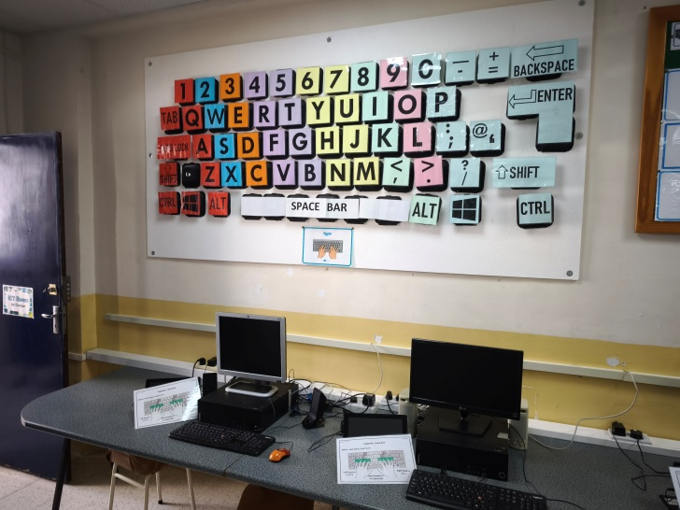
2. Digitální kompetence
Školy jsou vybaveny interaktivními tabulemi, počítačovými učebnami, tablety, Bee-boty.
Učitelé využívají k tvorbě pracovních listů, prezentací, pracovních sešitů vhodné aplikace a používají vhodné aplikace pro děti dle věkových kategorií.
Rozvoj digitálních kompetencí je zařazován od útlého věku.

Slide 12
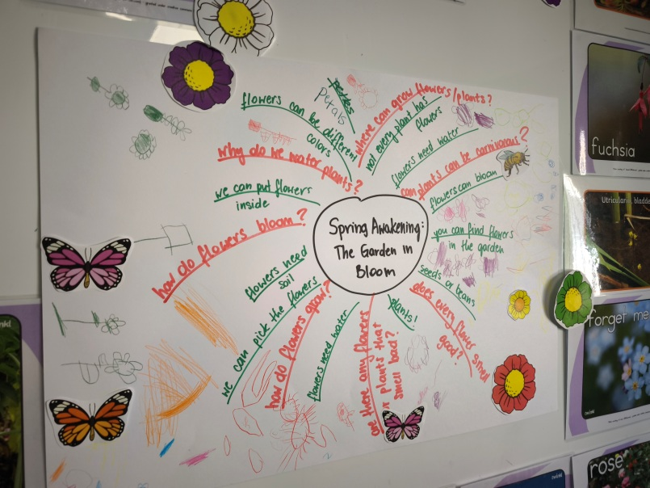
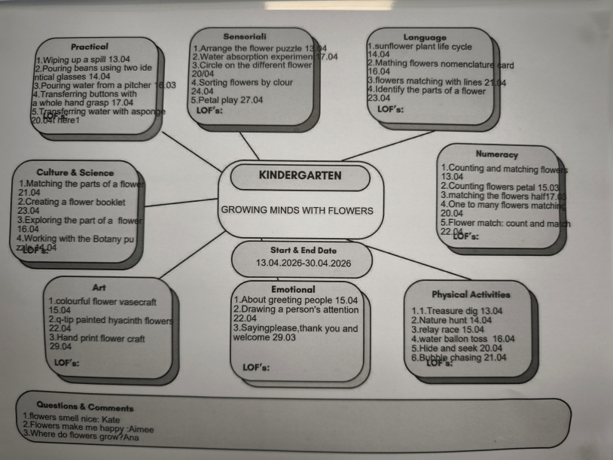
3. Outdoor learning
Venkovní prostory využívá každá škola dle svých možností. Většina škol má na výběr ze dvou herních prostorů, kdy jeden je vždy na střeše budovy a jeden se nachází na dvorku. Děti mají možnost volného pohybu na čerstvém vzduchu. Některé aktivity jsou přenášeny ze třídy do těchto prostor. Většinou jde o individuální práci s dítětem. Jedenkrát měsíčně jezdí na exkurze například potravinová banka, zemědělská farma a botanická zahrada. Děti jsou seznamovány s tříděním odpadů.

Slide 13
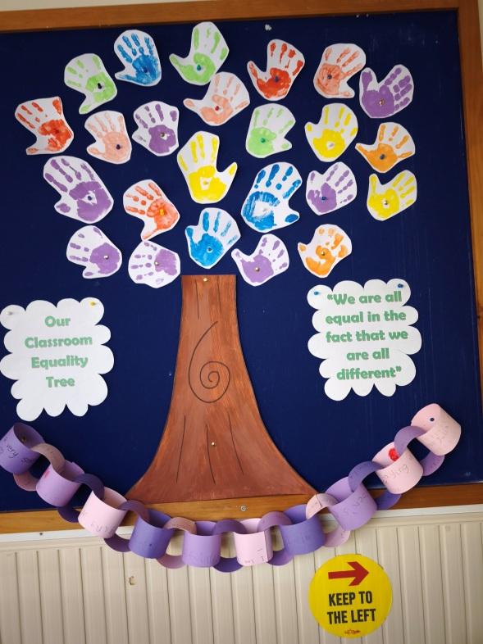
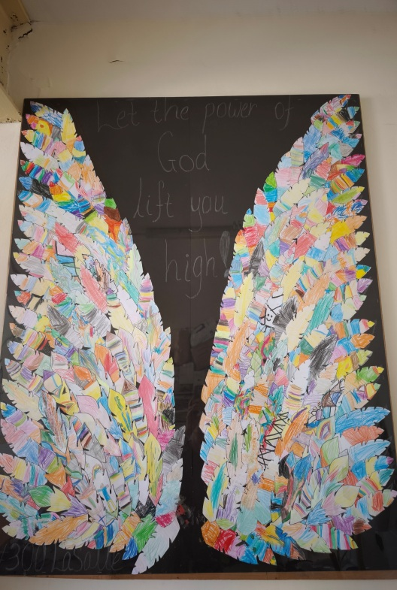
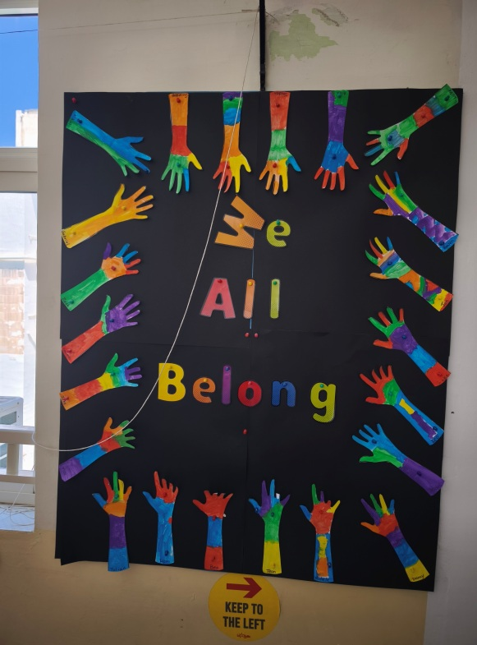
4. Komunitní život
95% malťanů jsou katolického vyznání a to se odráží v komunitním životě školy, dětí a rodičů. Děti jsou vedeny k pomoci druhým, dobrovolnictví a respektu napříč společností. Rodiče se zapojují do života školy prostřednictvím besídek, koncertů, rodinných akcí. V církevních školách se běžně platí školné. Rodiče, kteří nemají na placení školeného, jsou osvobozeni od placení.

Slide 14

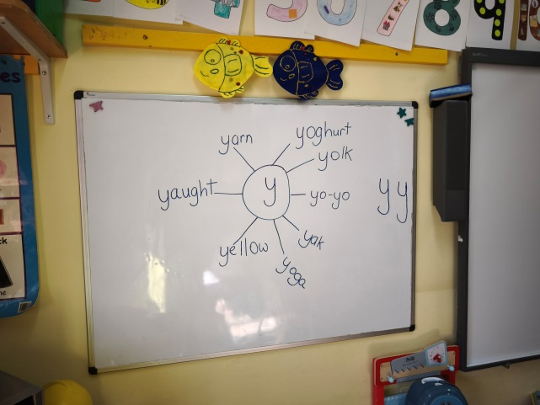
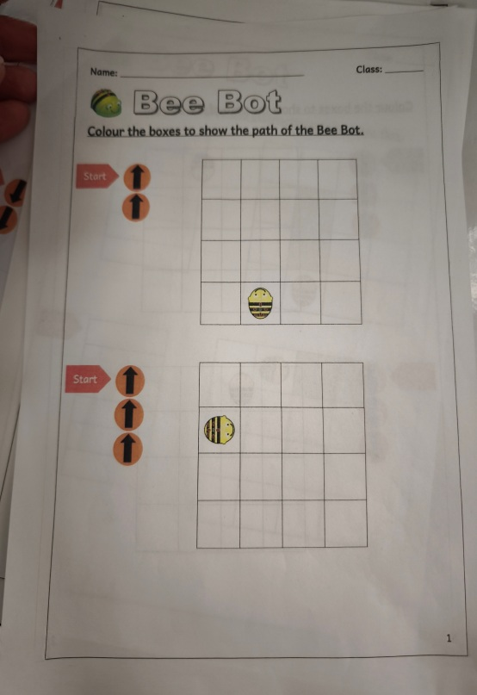
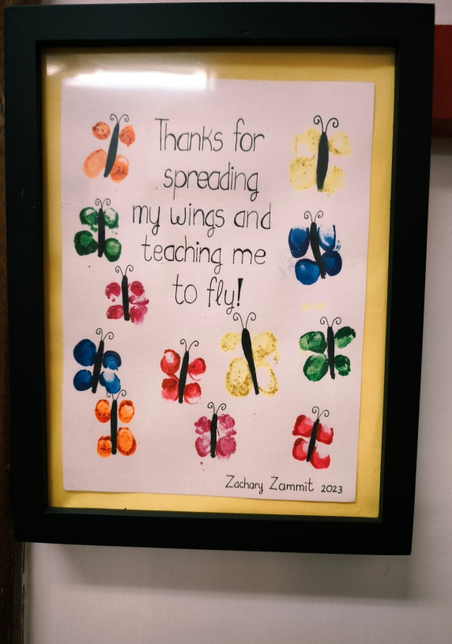
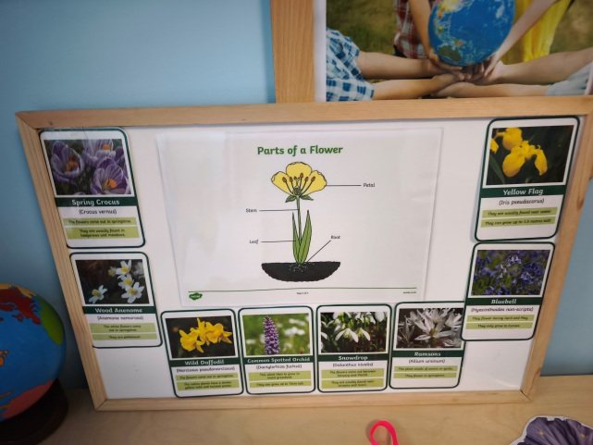
5. Profesní a osobní rozvoj
Pro práci v MŠ na Maltě (3 – 5 let) jsou vyžadovány podobné úrovně vzdělaní jako u nás: základní úroveň maturity, bakalářské a magisterské tituly. Probíhá další vzdělávání pomocí kurzů, seminářů a webinářů. Podobně jako u nás vyjíždějí do zahraničí pomocí Erasmus + a sdílejí zkušenosti.

